Slide 1
요구사항 확인

Slide 2
개인 포트폴리오 사용목적 - 기업
1.디자인, 메뉴 배치

Slide 3
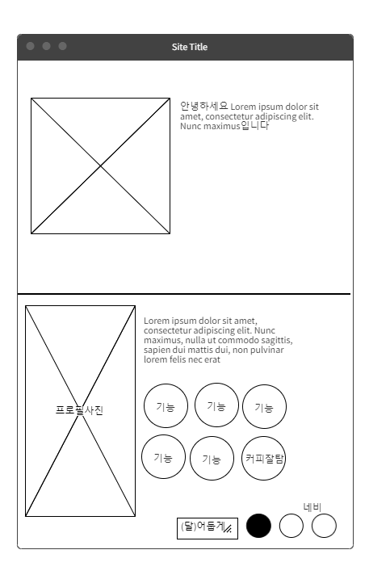
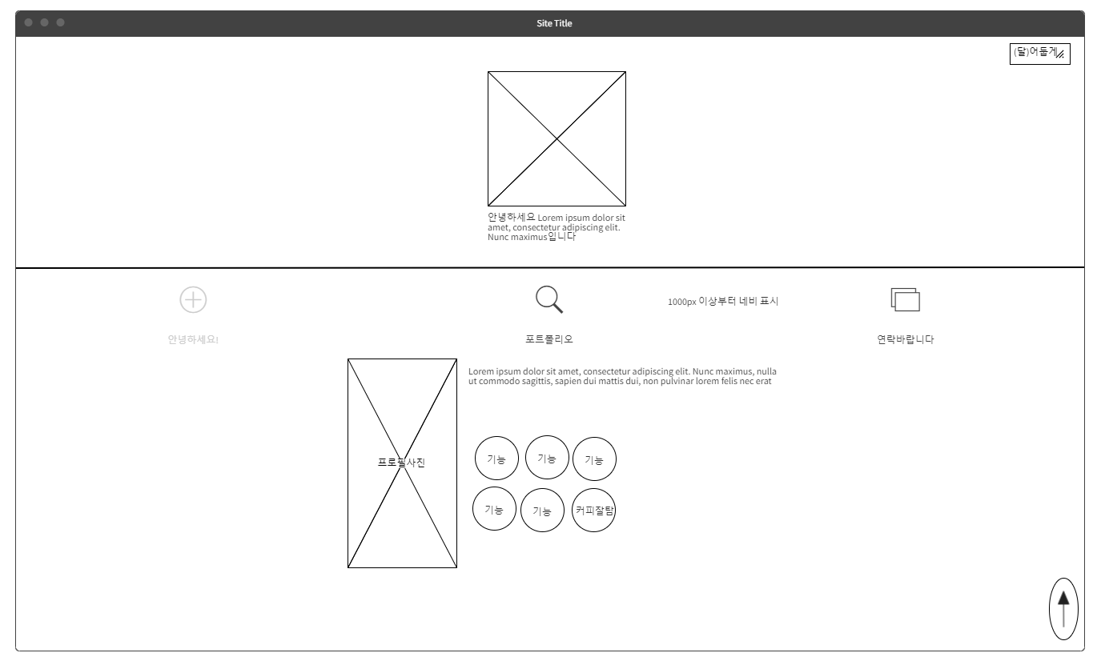
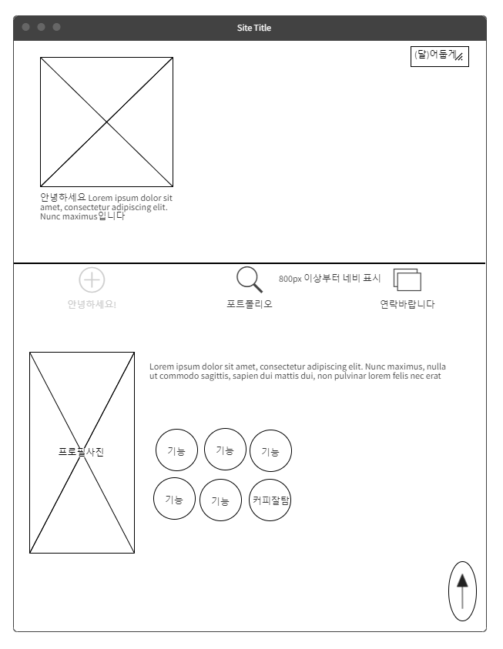
1.홈페이지
1-1 디자인,메뉴배치
태블릿
모바일
데스크톱

Slide 4
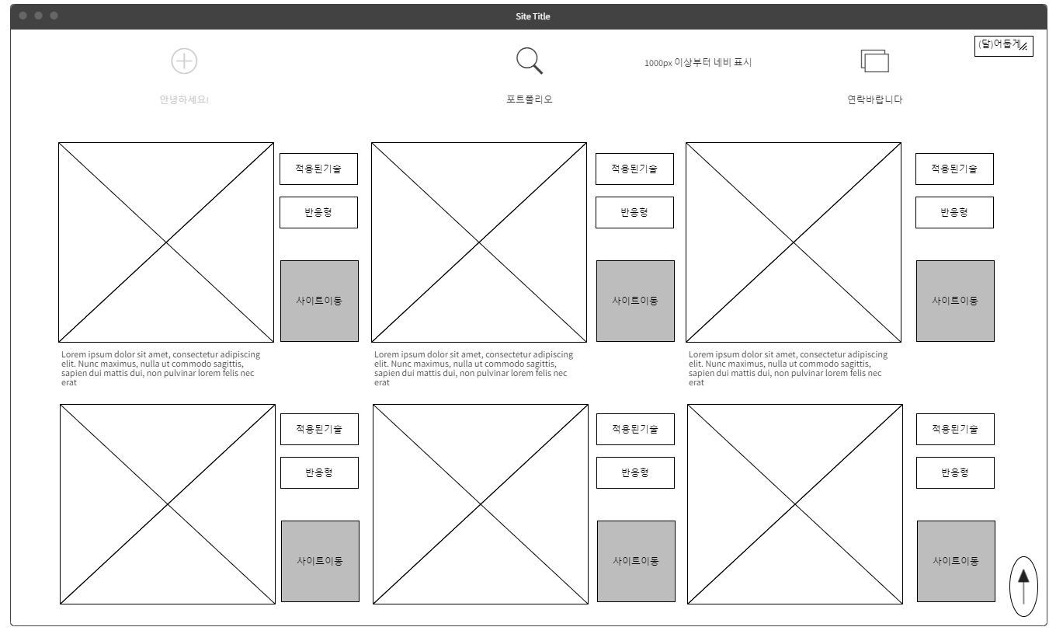
1.포트폴리오
1-1 디자인,메뉴배치

Slide 5
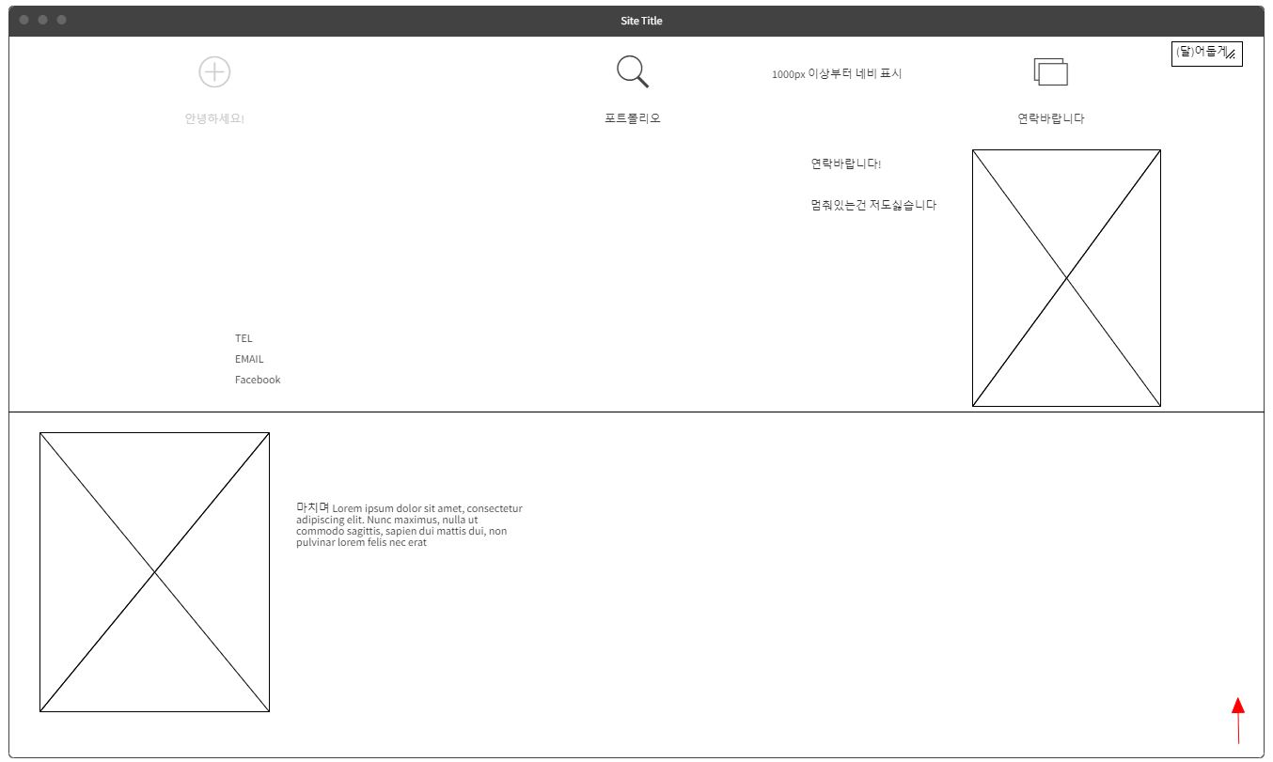
1.연락바랍니다
1-1 디자인,메뉴배치

Slide 6
감사합니다.

